Slide 1
QuizForTeacher
Projet GLG204

Slide 2
2 fonctions principales
Construire et gérer des quiz
Interroger les élèves lors de « Session quiz »

Slide 3
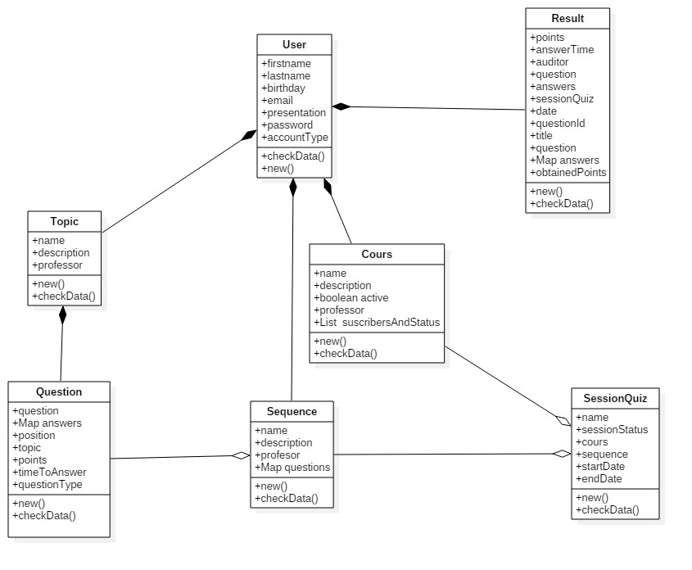
Les Objets Métiers

Slide 4
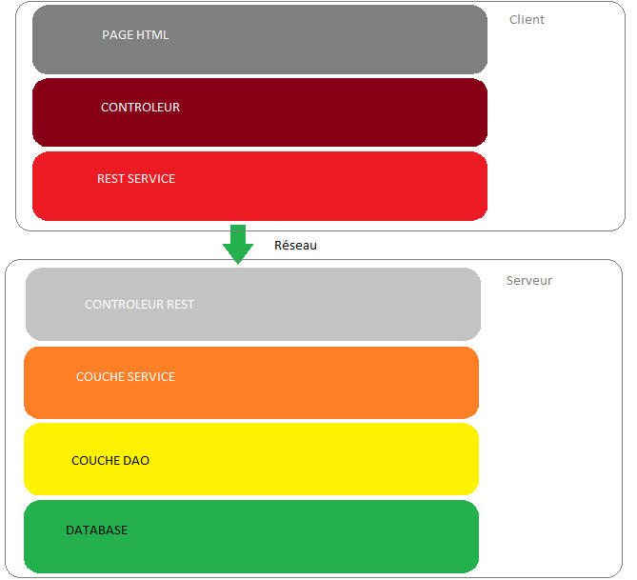
Construire et gérer des quiz

Slide 5
Technologies utilisées
Client
Vue page HTML
Controleur AngularJs
Appels Rest / objet angularJS « $resource »
Serveur
Controlleur REST / Spring MVC
Acces au donnees / intégration Spring de Hibernate
Base de donnée MYSQL

Slide 6
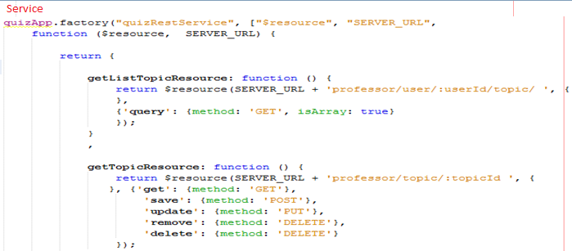
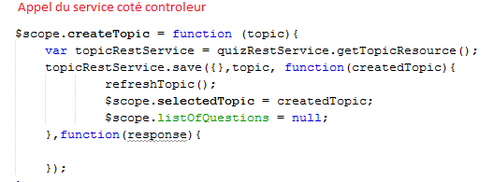
Objet « $resource » coté client

Slide 7
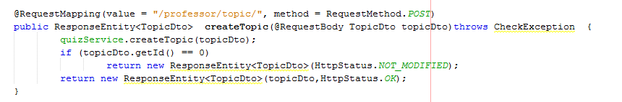
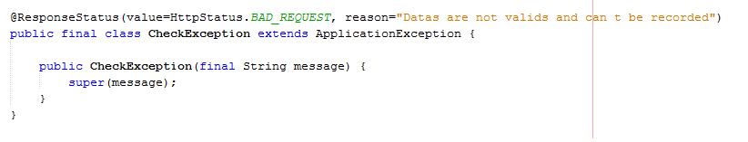
Controleur Rest coté serveur
En cas d’échec une exception est remonté au client

Slide 8
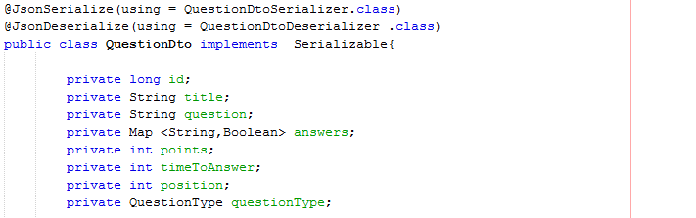
Sérialisation dé-sérialisation des données JSON
Spring se charge de la transformation JSON ⬄Objets java DTO
Mais pas dans certains cas :
Ex : quand il y’a des HashMap avec des objets complexes en valeur.

Slide 9
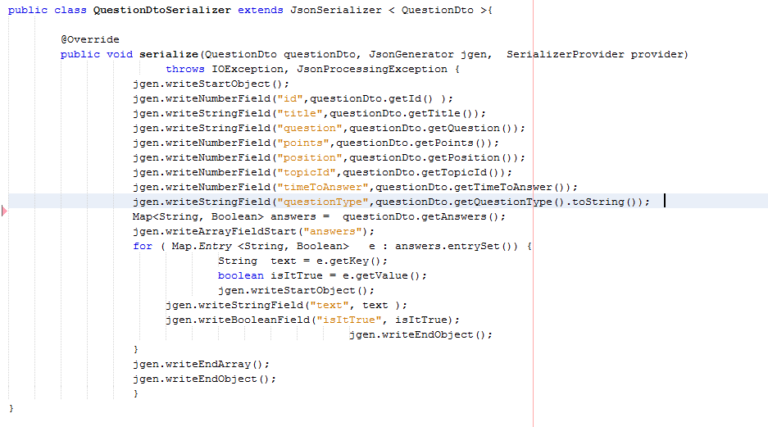
Sérialisation dé-sérialisation des données

Slide 10
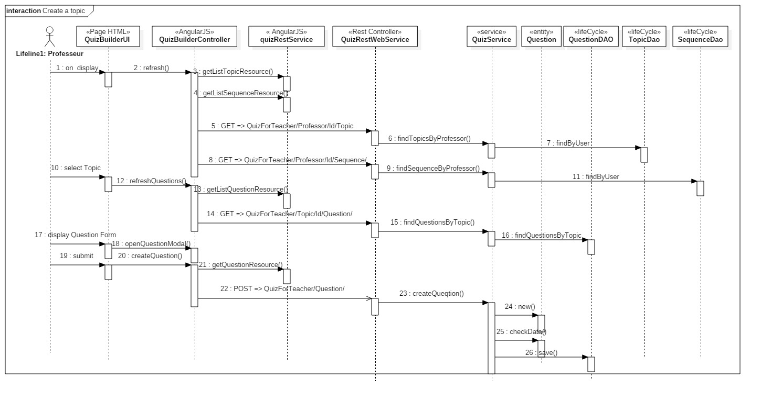
Séquence : Créer une question

Slide 11
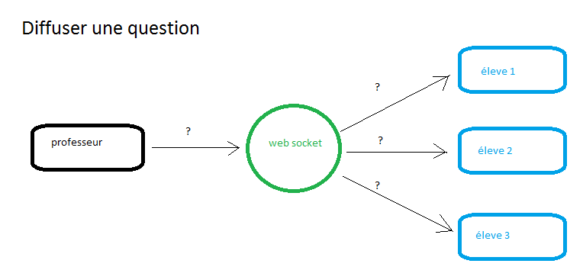
Interroger les élèves lors de « Session quiz »

Slide 12
Technologies utilisées
Client
Sockjs
Stompjs
Serveur
Spring Web Socket
WebSocketpoolManager

Slide 13
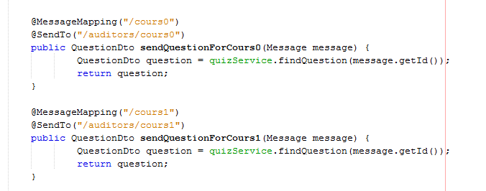
Méthode webSocket coté serveur
Le professeur diffuse sur l’URL /coursXX
Les auditeurs sont abonnés à l’URL /auditors/cours0XX

Slide 14

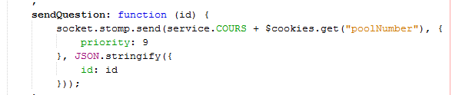
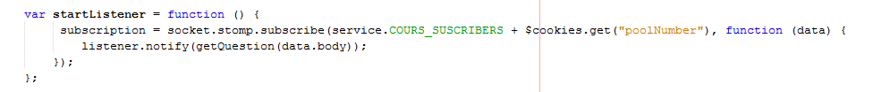
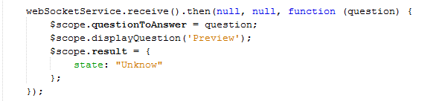
Coté client :
Envoi
Abonnement
Réception

Slide 15
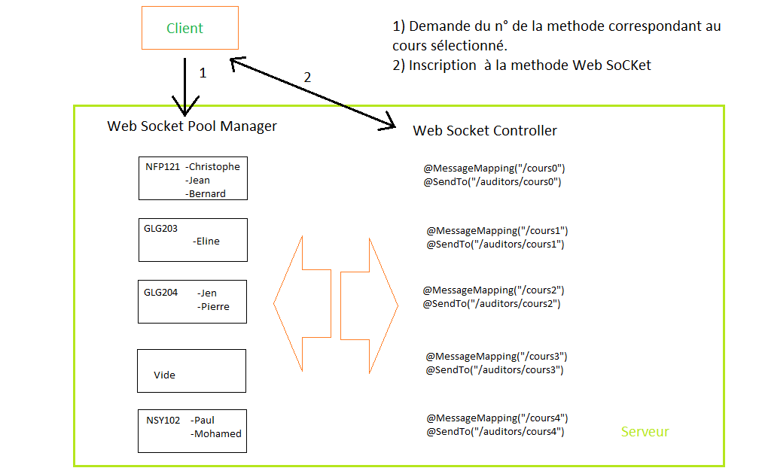
Un élève qui à sélectionné le cours A ne doit pas recevoir les questions du cours B

Slide 16
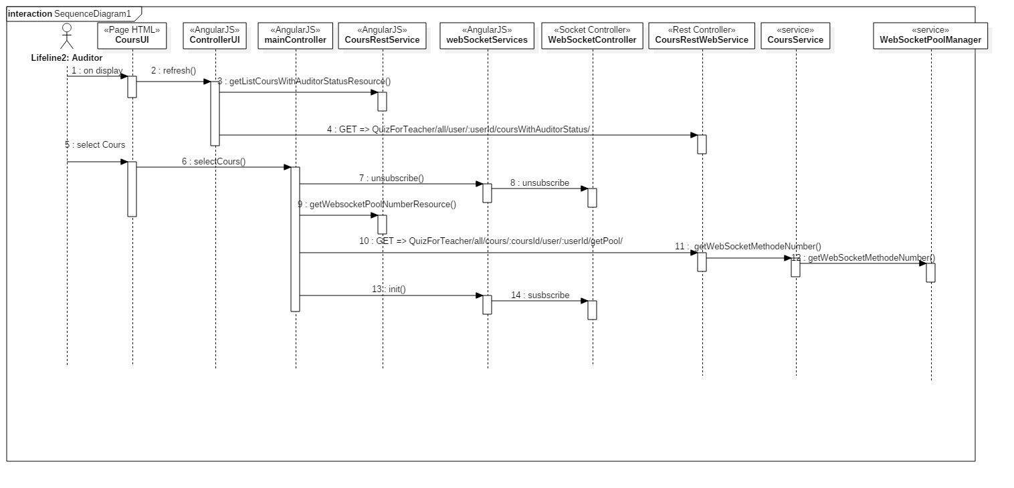
Séquence: sélectionner un cours

Slide 17
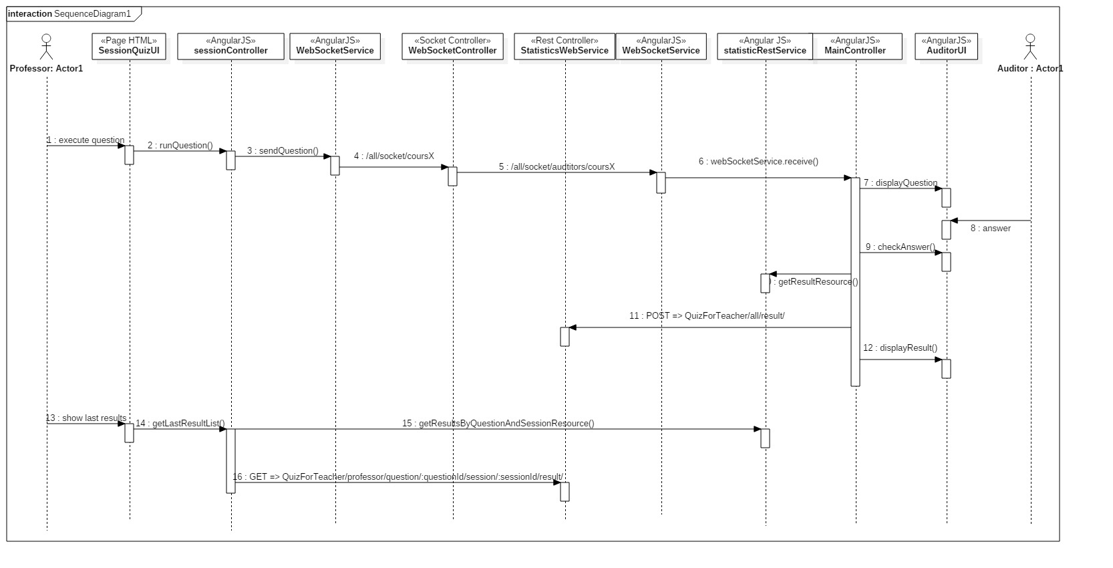
Séquence : poser une question

Slide 18
Gestion de le sécurité :Technologies utilisées
Client
Server
Auhtentification coté client via objets angular $http
Spring security

Slide 19
Spring securité : Implémentation des handlers
Un pour l’authentification et l’attribution des droits.
Un en cas d’échec d’authentification
Un en cas d’authentification réussie
Un en cas d’accés refusé à une Resource REST

Slide 20
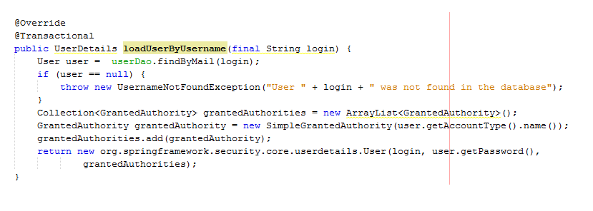
Handler appelé par Spring sécurité à l’authentification :

Slide 21
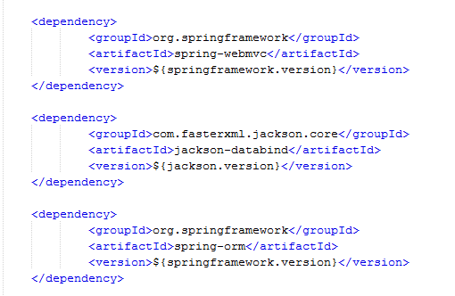
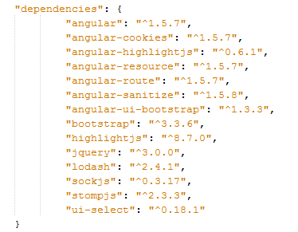
Gestion des dépendances
Serveur : Maven
Client: NPM
Extrait du fichier pom.xml
Extrait du fichier package.json :

Slide 22
IHM
Single page Application grâce à Angularjs
Bootstrap pour la présentation
Higlight.js pour le format des ligne de codes dans les questions.

Slide 23
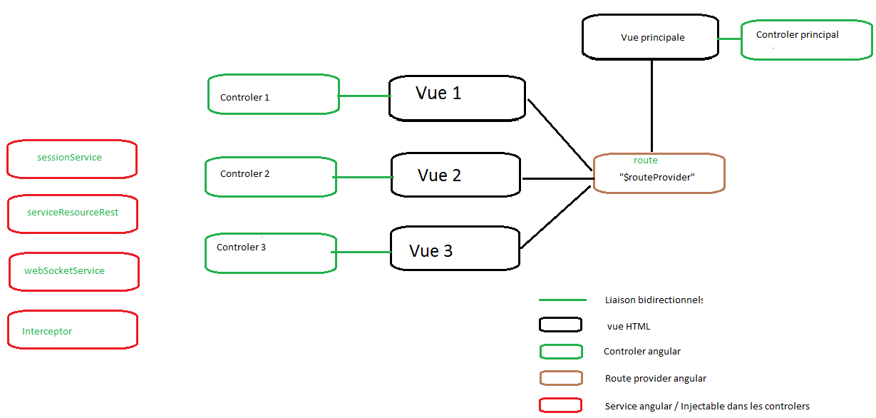
AngularJS

Slide 24
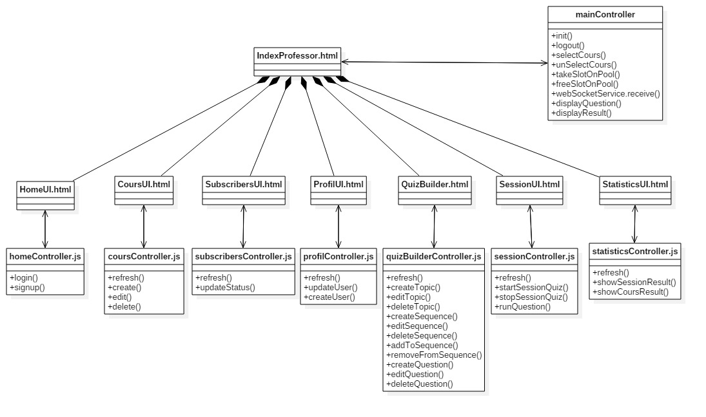
IHM diagramme

